Slide 1
ΤΗΛΕΠΙΚΟΙΝΩΝΙΑΚΑ ΔΙΚΤΥΑ
(β’ μέρος)
Η έννοια της διαμόρφωσης
Διδάσκων: Τσορμπατζόγλου Ανδρέας

Slide 2
Κανάλια/δίαυλοι επικοινωνίας - 1
ΠΜΣ: «Πληροφορική και Δίκτυα» ● Τμήμα Πληροφορικής και Τηλεπικοινωνιών ● Πανεπιστήμιο Ιωαννίνων

Slide 3
Κανάλια/δίαυλοι επικοινωνίας - 2
ΠΜΣ: «Πληροφορική και Δίκτυα» ● Τμήμα Πληροφορικής και Τηλεπικοινωνιών ● Πανεπιστήμιο Ιωαννίνων

Slide 4
Κανάλια/δίαυλοι επικοινωνίας - 3
ΠΜΣ: «Πληροφορική και Δίκτυα» ● Τμήμα Πληροφορικής και Τηλεπικοινωνιών ● Πανεπιστήμιο Ιωαννίνων

Slide 5
Κανάλια/δίαυλοι επικοινωνίας - 4
ΠΜΣ: «Πληροφορική και Δίκτυα» ● Τμήμα Πληροφορικής και Τηλεπικοινωνιών ● Πανεπιστήμιο Ιωαννίνων

Slide 6
Κανάλια/δίαυλοι επικοινωνίας - 5
ΠΜΣ: «Πληροφορική και Δίκτυα» ● Τμήμα Πληροφορικής και Τηλεπικοινωνιών ● Πανεπιστήμιο Ιωαννίνων

Slide 7
Κανάλια/δίαυλοι επικοινωνίας - 6
ΠΜΣ: «Πληροφορική και Δίκτυα» ● Τμήμα Πληροφορικής και Τηλεπικοινωνιών ● Πανεπιστήμιο Ιωαννίνων

Slide 8
Κανάλια/δίαυλοι επικοινωνίας - 7
ΠΜΣ: «Πληροφορική και Δίκτυα» ● Τμήμα Πληροφορικής και Τηλεπικοινωνιών ● Πανεπιστήμιο Ιωαννίνων

Slide 9
Επίδραση του διαύλου στο σήμα – 1
ΠΜΣ: «Πληροφορική και Δίκτυα» ● Τμήμα Πληροφορικής και Τηλεπικοινωνιών ● Πανεπιστήμιο Ιωαννίνων

Slide 10
Επίδραση του διαύλου στο σήμα – 2
ΠΜΣ: «Πληροφορική και Δίκτυα» ● Τμήμα Πληροφορικής και Τηλεπικοινωνιών ● Πανεπιστήμιο Ιωαννίνων

Slide 11
Διαμόρφωση σήματος - 1
ΠΜΣ: «Πληροφορική και Δίκτυα» ● Τμήμα Πληροφορικής και Τηλεπικοινωνιών ● Πανεπιστήμιο Ιωαννίνων

Slide 12
Ανάγκαιότητα της διαμόρφωσης -1
ΠΜΣ: «Πληροφορική και Δίκτυα» ● Τμήμα Πληροφορικής και Τηλεπικοινωνιών ● Πανεπιστήμιο Ιωαννίνων

Slide 13
Ανάγκαιότητα της διαμόρφωσης - 2
ΠΜΣ: «Πληροφορική και Δίκτυα» ● Τμήμα Πληροφορικής και Τηλεπικοινωνιών ● Πανεπιστήμιο Ιωαννίνων

Slide 14
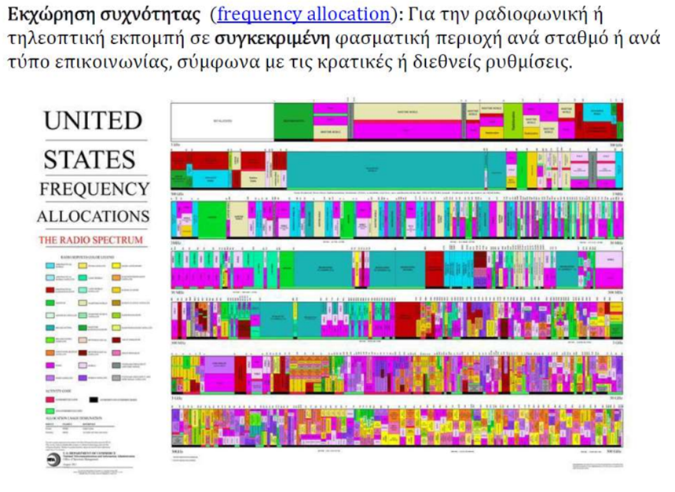
Ανάγκαιότητα της διαμόρφωσης - 3
ΠΜΣ: «Πληροφορική και Δίκτυα» ● Τμήμα Πληροφορικής και Τηλεπικοινωνιών ● Πανεπιστήμιο Ιωαννίνων

Slide 15
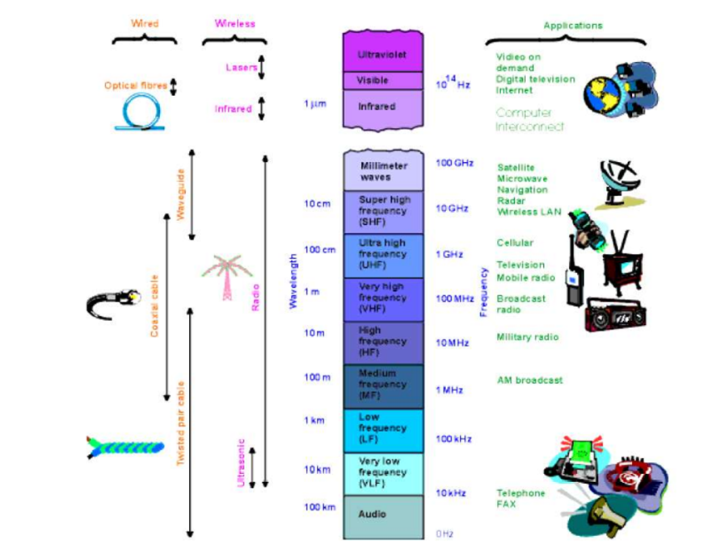
Ανάγκαιότητα της διαμόρφωσης - 4
ΠΜΣ: «Πληροφορική και Δίκτυα» ● Τμήμα Πληροφορικής και Τηλεπικοινωνιών ● Πανεπιστήμιο Ιωαννίνων

Slide 16
Ανάγκαιότητα της διαμόρφωσης - 4
ΠΜΣ: «Πληροφορική και Δίκτυα» ● Τμήμα Πληροφορικής και Τηλεπικοινωνιών ● Πανεπιστήμιο Ιωαννίνων

Slide 17
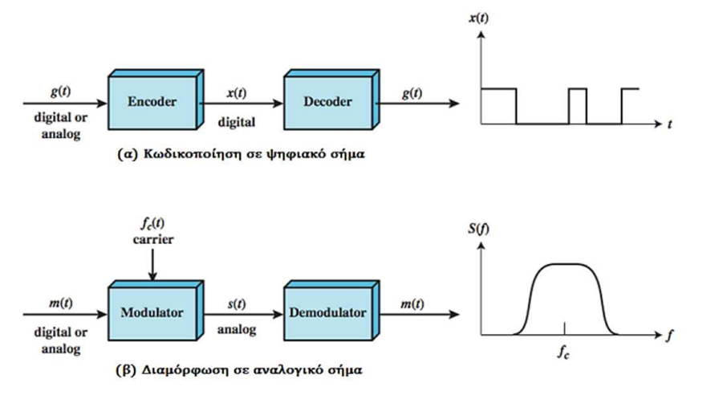
Τεχνικές διαμόρφωσης (κωδικοποίησης)
ΠΜΣ: «Πληροφορική και Δίκτυα» ● Τμήμα Πληροφορικής και Τηλεπικοινωνιών ● Πανεπιστήμιο Ιωαννίνων

Slide 18
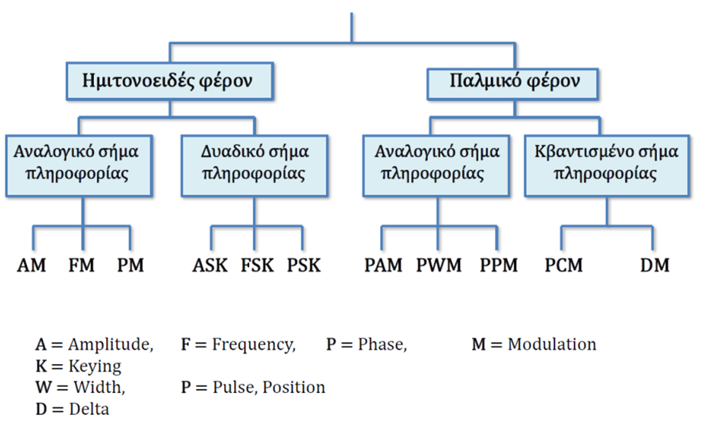
Είδη διαμόρφωσης
ΠΜΣ: «Πληροφορική και Δίκτυα» ● Τμήμα Πληροφορικής και Τηλεπικοινωνιών ● Πανεπιστήμιο Ιωαννίνων

Slide 19
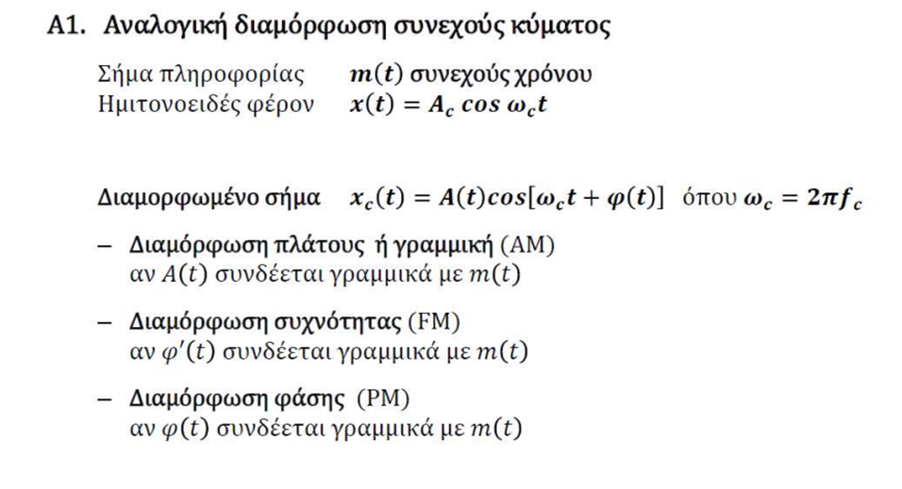
Διαμόρφωση με ημιτονοειδές φέρον
ΠΜΣ: «Πληροφορική και Δίκτυα» ● Τμήμα Πληροφορικής και Τηλεπικοινωνιών ● Πανεπιστήμιο Ιωαννίνων

Slide 20
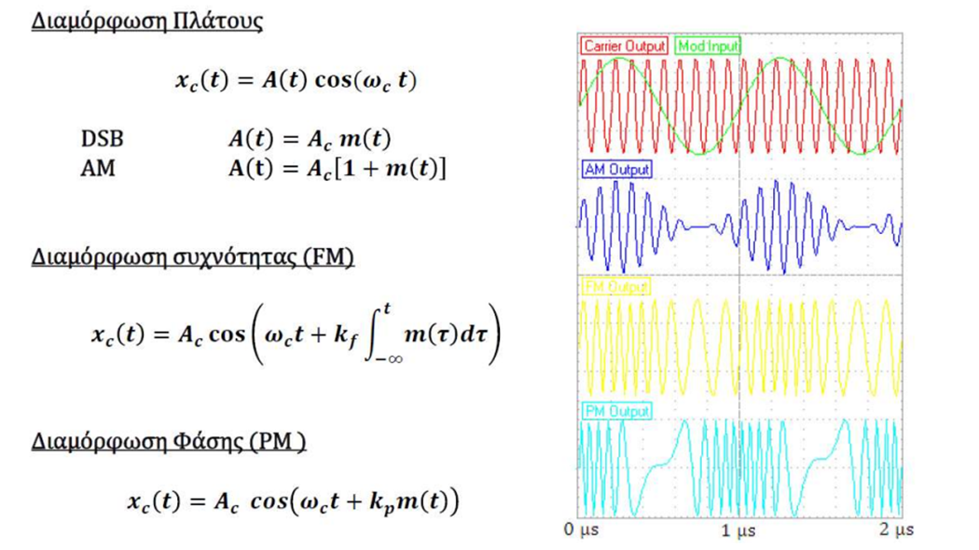
Βασικοί τύποι αναλογικής διαμόρφωσης
ΠΜΣ: «Πληροφορική και Δίκτυα» ● Τμήμα Πληροφορικής και Τηλεπικοινωνιών ● Πανεπιστήμιο Ιωαννίνων

Slide 21
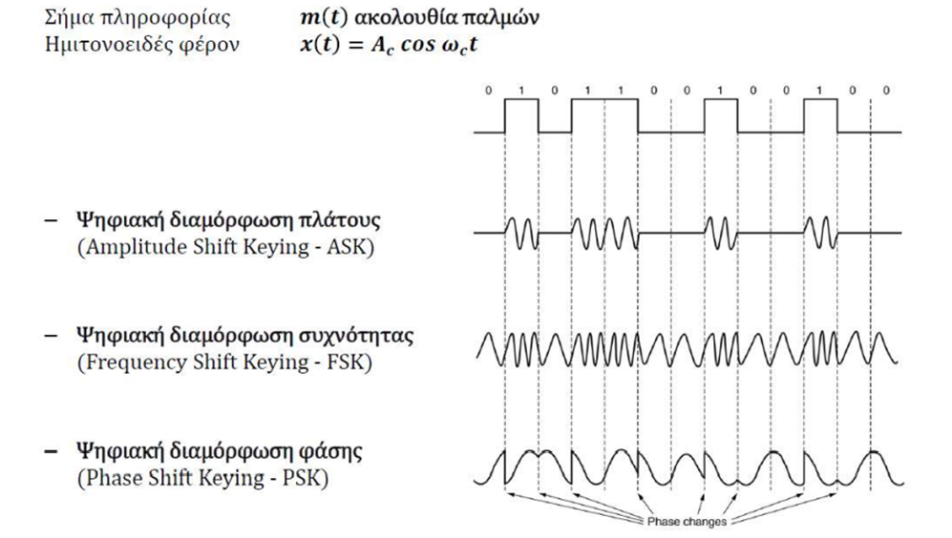
Βασικοί τύποι ψηφιακής διαμόρφωσης
ΠΜΣ: «Πληροφορική και Δίκτυα» ● Τμήμα Πληροφορικής και Τηλεπικοινωνιών ● Πανεπιστήμιο Ιωαννίνων

Slide 22
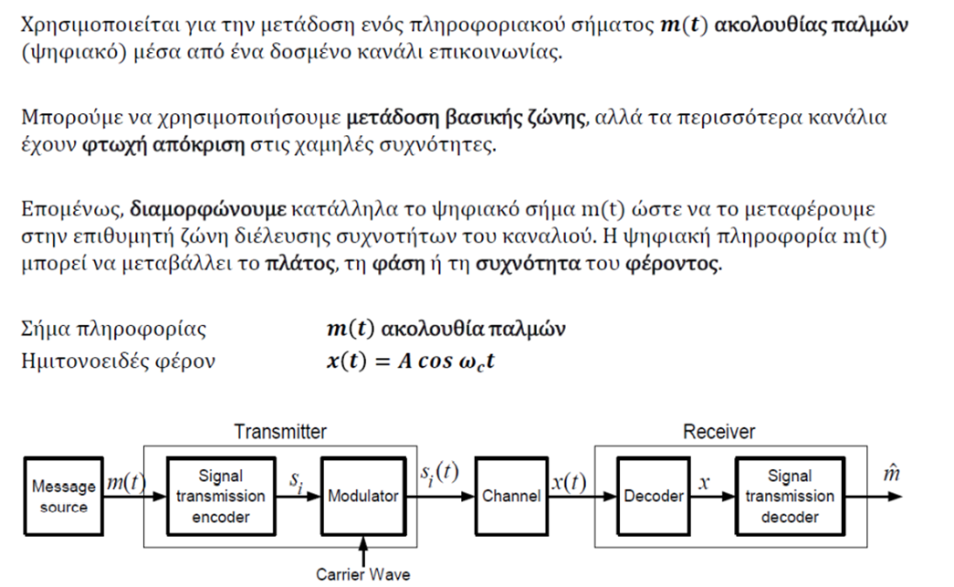
Ψηφιακή διαμόρφωση
ΠΜΣ: «Πληροφορική και Δίκτυα» ● Τμήμα Πληροφορικής και Τηλεπικοινωνιών ● Πανεπιστήμιο Ιωαννίνων

Slide 23
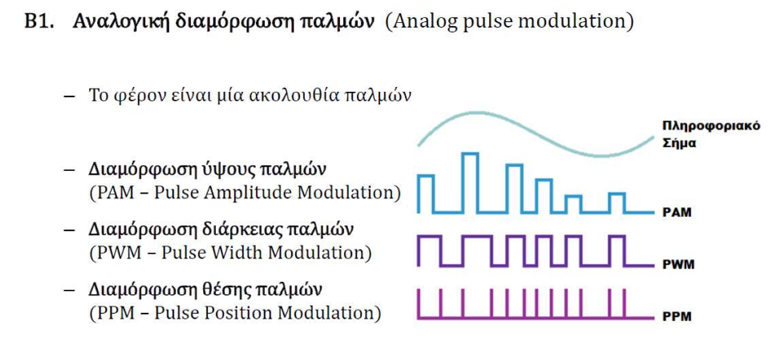
Αναλογική διαμόρφωση με παλμικό φέρον
ΠΜΣ: «Πληροφορική και Δίκτυα» ● Τμήμα Πληροφορικής και Τηλεπικοινωνιών ● Πανεπιστήμιο Ιωαννίνων

Slide 24
Ψηφιακή διαμόρφωση με παλμικό φέρον
ΠΜΣ: «Πληροφορική και Δίκτυα» ● Τμήμα Πληροφορικής και Τηλεπικοινωνιών ● Πανεπιστήμιο Ιωαννίνων

Slide 25
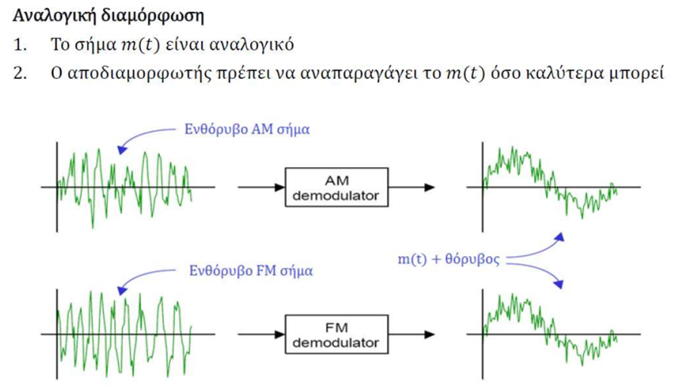
Σύγκριση αναλογικών και ψηφιακών διαμορφώσεων
ΠΜΣ: «Πληροφορική και Δίκτυα» ● Τμήμα Πληροφορικής και Τηλεπικοινωνιών ● Πανεπιστήμιο Ιωαννίνων

Slide 26
Σύγκριση αναλογικών και ψηφιακών διαμορφώσεων
ΠΜΣ: «Πληροφορική και Δίκτυα» ● Τμήμα Πληροφορικής και Τηλεπικοινωνιών ● Πανεπιστήμιο Ιωαννίνων

Slide 27
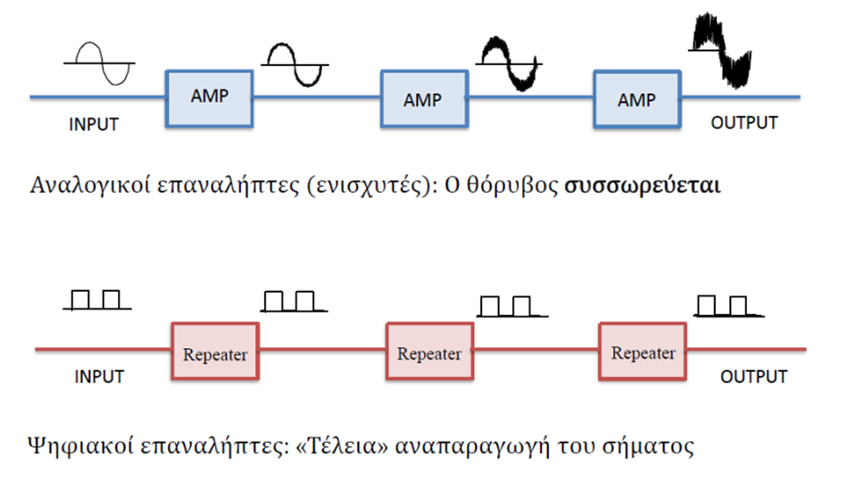
Σύγκριση αναλογικών και ψηφιακών διαμορφώσεων
ΠΜΣ: «Πληροφορική και Δίκτυα» ● Τμήμα Πληροφορικής και Τηλεπικοινωνιών ● Πανεπιστήμιο Ιωαννίνων

